Slide 1

LỚP
10
HÌNH HỌC
Chương 1: VECTƠ
Bài 2: TỔNG VÀ HIỆU CỦA HAI VECTƠ
4
HIỆU CỦA HAI VECTƠ
5
ÁP DỤNG
BÀI TẬP TRẮC NGHIỆM
Notes:
Hiệu ứng chưa đồng nhất và hợp lí. Nên để khung xuất hiện trước.

Slide 2
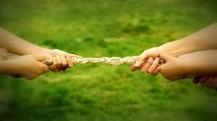
4
HIỆU CỦA HAI VECTƠ

Slide 3
4
HIỆU CỦA HAI VECTƠ
a) VECTƠ ĐỐI
Cho vectơ . Vectơ có cùng độ dài và ngược hướng với được gọi là vectơ đối của vectơ kí hiệu là

Slide 4
4
HIỆU CỦA HAI VECTƠ
a) VECTƠ ĐỐI
VÍ DỤ 1: Cho hình bình hành ABCD.
có các vectơ đối là ,
Ta viết: ,
Hãy nhận xét về độ dài và hướng của hai vectơ và ?
Chú ý:
đối nhau, ta viết:
Vectơ đối của là vectơ nào?

Slide 5
Chú ý:
+) Mỗi vectơ đều có vectơ đối.
+) Vectơ đối của là vectơ .
+) Vectơ đối của là , nghĩa là .
+) Hai vectơ đối nhau có tổng bằng và ngược lại.

Slide 6
4
HIỆU CỦA HAI VECTƠ
a) VECTƠ ĐỐI
VÍ DỤ 2: M, N, P là trung điểm của các cạnh của tam giác ABC như hình vẽ.Hãy tìm vectơ đối của các vectơ
Bài giải
Vectơ đối của vectơ là:
Vectơ đối của vectơ là:
A
M
P
B
C
N

Slide 7
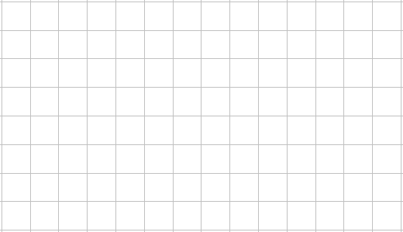
4
HIỆU CỦA HAI VECTƠ
b) ĐỊNH NGHĨA HIỆU CỦA HAI VECTƠ
B
A
O

Slide 8
Chú ý: Với ba điểm A, B, C tùy ý ta luôn có:
(quy tắc ba điểm)
(quy tắc trừ)
VÍ DỤ 3: Cho A, B, C, D bất kỳ. Chứng minh
Giải:
Lấy O tùy ý
Cách 2:

Slide 9

5
ÁP DỤNG
a) I là trung điểm của AB
b) G là trọng tâm của ΔABC
Chứng minh:
a) I là trung điểm của AB
b) Giả sử G là trọng tâm ΔABC. Gọi I là trung điểm BC. Có GA=2GI. Lấy D đối xứng với G qua I.
I
A
B
Khi đó, GBDC là hình bình hành và G là trung điểm AD.
A
G
Ngược lai, nếu thì ta vẽ hình bình hành BGCD có I là giao điểm hai đường chéo.
B
C
I
Khi đó , suy ra
nên G là trung điểm
D
của đoạn thẳng AD.
Do đó, ba điểm A, G, I thẳng hàng, GA=2GI, điểm G nằm giữa A và I.
Vậy G là trọng tâm của ΔABC.

Slide 10
CỦNG CỐ
+) Hai vectơ đối nhau nếu chúng có cùng độ dài và ngược hướng.
+) Hai vec tơ đối nhau có tổng bằng và ngược lại.
+) Quy tắc trừ:
Với ba điểm A, B, C tùy ý ta luôn có
(quy tắc ba điểm)
(quy tắc trừ)
+) Quy tắc trung điểm:
I là trung điểm của AB
+) Quy tắc trọng tâm tam giác:
G là trọng tâm của ΔABC
Notes:
.Nên đảo lại tử mẫu giống SGK cho HS dễ theo dõi. Chỗ nhận xét chưa đúng . Phải thay là “ Thương ….” như sách giáo khoa.
Số phức nghịch đảo không được kí hiệu là $z^{−1}$.

Slide 11
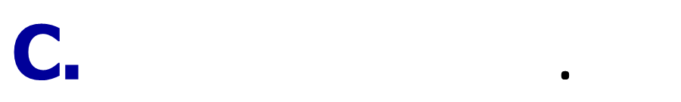



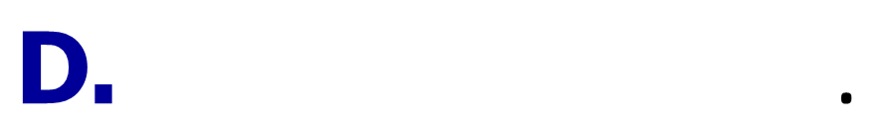
BÀI TẬP TRẮC NGHIỆM
Câu 1.
$$\text{Cho} \text{ba}\text{ đ}\text{i}\text{ể}\text{m} \text{ph}\text{â}\text{n} \text{bi}\text{ệ}\text{t} \text{A}\text{, }\text{B}\text{, }\text{C}\text{ . Đẳ}\text{ng} \text{th}\text{ứ}\text{c} \text{n}\text{à}\text{o}\text{ đú}\text{ng}\text{?}$$
$$\text{A}\text{. } \text{.}$$
B
$$\text{C}\text{.} \text{.}$$
$$\text{D}\text{.} \text{.}$$
$$\text{B}\text{.} \text{.}$$
Bài giải
$$\text{Ch}\text{ọ}\text{n} \text{B}\text{.}$$
Notes:
Giữ lại từ các hiệu ứng 4. Các hiệu ứng dùng đồng nhất từ trái sang phải.
Viết $\overline{z}$ sai ở hiệu ứng 5.
Tách hiệu ứng 6 thảnh 2 hiệu ứng.

Slide 12
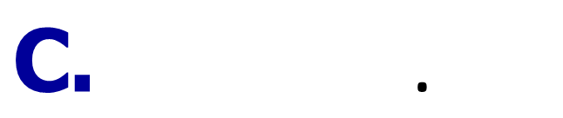

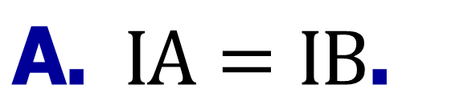


BÀI TẬP TRẮC NGHIỆM
Câu 2.
$$\text{Cho} \text{hai}\text{ đ}\text{i}\text{ể}\text{m} \text{A} \text{v}\text{à }\text{B} \text{ph}\text{â}\text{n} \text{bi}\text{ệ}\text{t}\text{. Đ}\text{i}\text{ề}\text{u} \text{ki}\text{ệ}\text{n}\text{ để }\text{I} \text{l}\text{à }\text{trung}\text{ đ}\text{i}\text{ể}\text{m} \text{AB} \text{l}\text{à:}$$
$$\text{A}\text{. } IA=IB\text{.}$$
$$\text{B}\text{.} \text{.}$$
$$\text{C}\text{.} \text{.}$$
D
$$\text{D}\text{.} \text{.}$$
Bài giải
I là trung điểm của AB
$$\text{Ch}\text{ọ}\text{n} \text{D}\text{.}$$
Notes:
Giữ lại từ các hiệu ứng 4. Các hiệu ứng dùng đồng nhất từ trái sang phải.
Viết $\overline{z}$ sai ở hiệu ứng 5.
Tách hiệu ứng 6 thảnh 2 hiệu ứng.

Slide 13
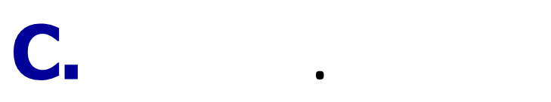




BÀI TẬP TRẮC NGHIỆM
Câu 3.
$$\text{Cho} \text{h}\text{ì}\text{nh} \text{vu}\text{ô}\text{ng} \text{ABCD} \text{c}\text{ạ}\text{nh} \text{a}\text{ , }\text{gi}\text{á }\text{tr}\text{ị }\text{c}\text{ủ}\text{a} \text{?}$$
$$\text{A}\text{. }\text{.}$$
B
$$\text{B}\text{.} \text{.}$$
$$\text{C}\text{.} \text{.}$$
$$\text{D}\text{.} \text{.}$$
Bài giải
$$\text{Ch}\text{ọ}\text{n} \text{B}\text{.}$$
Notes:
Giữ lại từ các hiệu ứng 4. Các hiệu ứng dùng đồng nhất từ trái sang phải.
Viết $\overline{z}$ sai ở hiệu ứng 5.
Tách hiệu ứng 6 thảnh 2 hiệu ứng.

Slide 14
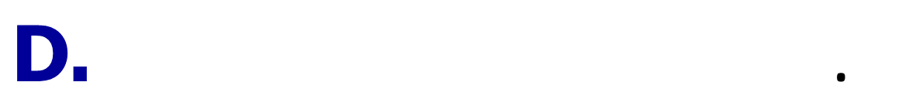
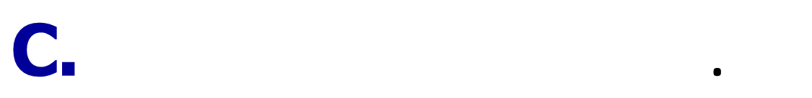
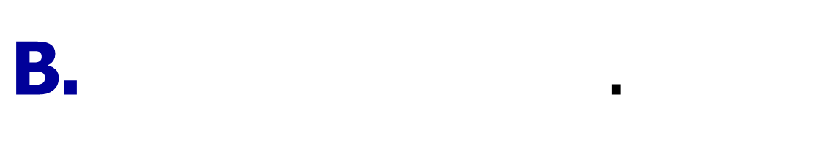


BÀI TẬP TRẮC NGHIỆM
Câu 4.
Cho 4 điểm A, B, C, D phân biệt bất kỳ. Chọn đáp án đúng?
$$\text{A}\text{. }\text{.}$$
$\text{B}\text{.}$ .
$$\text{C}\text{.} \text{.}$$
D
$$\text{D}\text{.} \text{.}$$
Bài giải
$$\text{Ch}\text{ọ}\text{n} \text{D}\text{.}$$
Notes:
Giữ lại từ các hiệu ứng 4. Các hiệu ứng dùng đồng nhất từ trái sang phải.
Viết $\overline{z}$ sai ở hiệu ứng 5.
Tách hiệu ứng 6 thảnh 2 hiệu ứng.

Slide 15


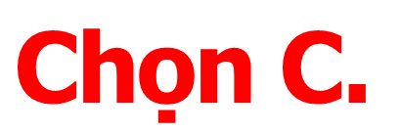
BÀI TẬP TRẮC NGHIỆM
Câu 5.
Cho tam giác ABC có G là trọng tâm. Đẳng thức nào sau đây là sai?
C
$$\text{A}\text{.} \text{.}$$
$$\text{C}\text{.} \text{.}$$
$$\text{B}\text{.} \text{.}$$
$$\text{D}\text{.} \text{.}$$
Bài giải
Quy tắc trọng tâm tam giác:
G là trọng tâm của ΔABC
$$\text{Ch}\text{ọ}\text{n} \text{C}\text{.}$$
Notes:
Giữ lại từ các hiệu ứng 4. Các hiệu ứng dùng đồng nhất từ trái sang phải.
Viết $\overline{z}$ sai ở hiệu ứng 5.
Tách hiệu ứng 6 thảnh 2 hiệu ứng.

Slide 16
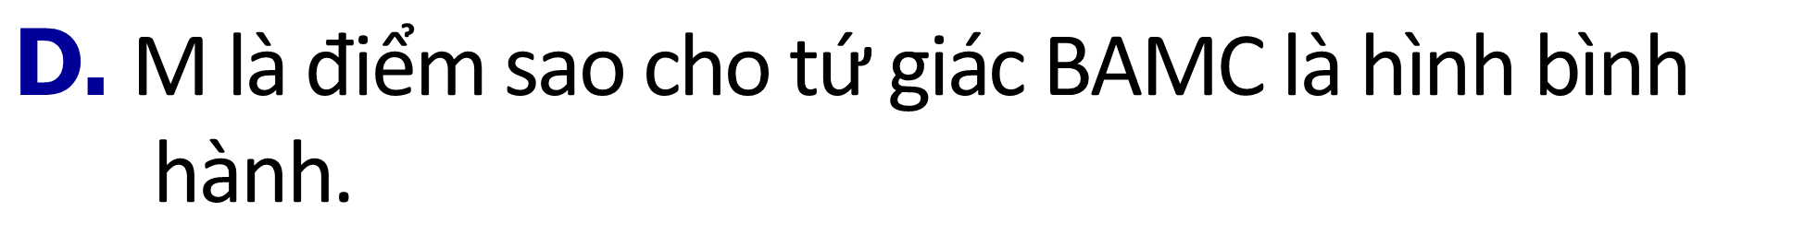
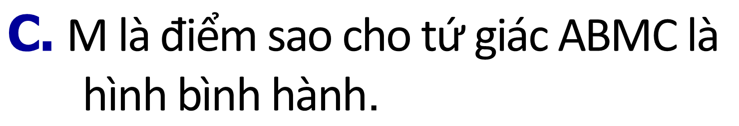
BÀI TẬP TRẮC NGHIỆM
Câu 6.
Cho tam giác ABC . Để điểm M thoả mãn điều kiện thì M phải thỏa mãn mệnh đề nào?
$$\text{A}\text{.} \text{M} \text{l}\text{à }\text{tr}\text{ọ}\text{ng} \text{t}\text{â}\text{m} \text{tam} \text{gi}\text{á}\text{c} \text{ABC}\text{.}$$
$$\text{B}\text{. }\text{M} \text{l}\text{à }\text{trung}\text{ đ}\text{i}\text{ể}\text{m} \text{c}\text{ủ}\text{a} \text{AB}\text{.}$$
$$\text{C}\text{. }\text{M} \text{l}\text{à đ}\text{i}\text{ể}\text{m} \text{sao} \text{cho} \text{t}\text{ứ }\text{gi}\text{á}\text{c} \text{ABMC} \text{l}\text{à }\text{h}\text{ì}\text{nh} \text{b}\text{ì}\text{nh} \text{h}\text{à}\text{nh}\text{.}$$
D
$$\text{D}\text{. }\text{M} \text{l}\text{à đ}\text{i}\text{ể}\text{m} \text{sao} \text{cho} \text{t}\text{ứ }\text{gi}\text{á}\text{c} \text{BAMC} \text{l}\text{à }\text{h}\text{ì}\text{nh} \text{b}\text{ì}\text{nh} \text{h}\text{à}\text{nh}\text{.}$$
Bài giải
$$\text{Ch}\text{ọ}\text{n} \text{D}\text{.}$$
Notes:
Giữ lại từ các hiệu ứng 4. Các hiệu ứng dùng đồng nhất từ trái sang phải.
Viết $\overline{z}$ sai ở hiệu ứng 5.
Tách hiệu ứng 6 thảnh 2 hiệu ứng.

Slide 17


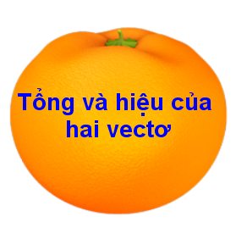
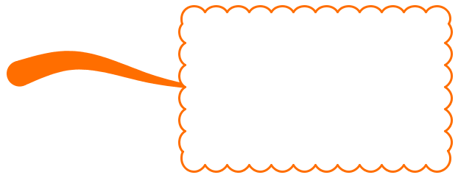



Quy tắc
hình bình hành
Quy tắc 3 điểm:
Với 3 điểm tùy ý A, B, C ta luôn có:
Nếu ABCD là hình bình hành thì
Quy tắc trừ:
I là trung điểm của
đoạn thẳng AB
Với 3 điểm tùy ý A, B, C ta luôn có:
G là trọng tâm của
tam giác ABC
Áp dụng

Slide 18
BÀI TẬP VỀ NHÀ: bài 2$→$ bài 10/SGK
Bài 10/SGK :
Cho ba lực , và cùng tác động vào một vật tại điểm M và vật đứng yên. Cho biết cường độ của , đều là 100N và . Tìm cường độ và hướng của lực .
Hướng dẫn giải :
A
100
D
M
C
O
60°
100
B

Slide 19
TIẾT HỌC KẾT THÚC
TRÂN TRỌNG CÁM ƠN CÁC EM HỌC SINH ĐÃ THEO DÕI
Notes:
Giữ lại từ các hiệu ứng 4. Các hiệu ứng dùng đồng nhất từ trái sang phải.
Viết $\overline{z}$ sai ở hiệu ứng 5.
Tách hiệu ứng 6 thảnh 2 hiệu ứng.

